Slide 1
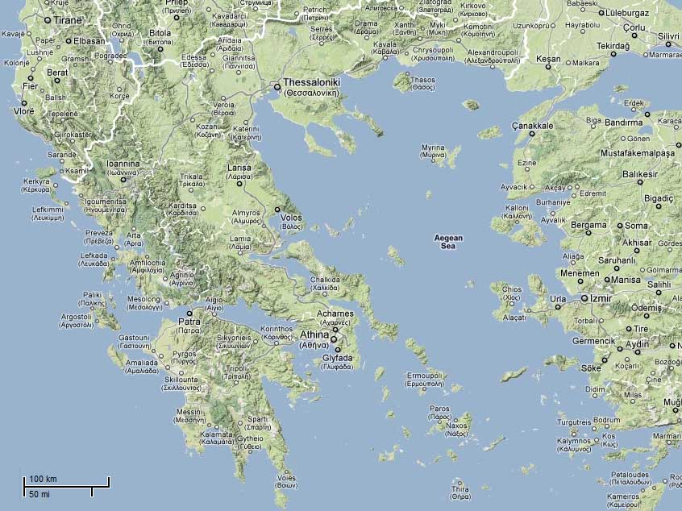
腓立比
馬其頓
帖撒羅尼迦
… 並且你們在大患難之中，帶著聖靈的喜樂，領受了主的話，就效法我們，也效法了主，以致你們成了馬其頓和亞該亞所有信徒的榜樣。
因為主的話從你們那裡已經宣揚出來，不單在馬其頓和亞該亞，就是在各處，你們向神的信心也都傳開了，所以不用我們說甚麼；(帖前1:6-8)
亞該亞
哥林多

